Slide 1
Lễ Bái Tam Bảo buổi sáng
Tuệ Tâm Thiền Viện

Slide 2
Vaṇṇagandha –
gunopetaṃ Etaṃ kusuma santatiṃ
Pū jayāmi munindassa Siripāda – sanoruhe.
Pūjemi Buddham kusumenanena Puññena me tena ca hotu mokkhaṃ Pupphaṃ milāyāti yathā idaṃ me Kāyo tathā yāti vināsabhāvaṃ.
Pūjemi Dhammaṃ kusumenanena Puññena me tena ca hotu mokkhaṃ Pupphaṃ milāyāti yathā idaṃ me Kāyo tathā yāti vināsabhāvaṃ.
Pūjemi Saṅghaṃ kusumenanena Puññena me tena ca hotu mokkhaṃ Pupphaṃ milāyāti yathā idaṃ me Kāyo tathā yāti vināsabhāvaṃ.

Slide 3
Chúng con xin cúng dường “Phật bảo”,
Bao cành hoa toàn hảo hiến dâng.
Cầu mong thoát chốn mê trần,
Níp bàn chóng đến hầu gần Thế Tôn.
Hoa này sẽ bất tồn dương cảnh,
Ủ rủ dần hình ảnh còn chi,
Chúng con phải chịu thế ni!
Xác thân ngũ uẩn chuyển di bất thường!
Chúng con xin cúng dường “Pháp bảo”,
Bao cành hoa toàn hảo hiến dâng.
Cầu mong thoát chốn mê trần,
Níp bàn chóng đến hầu gần Thế Tôn.
Hoa này sẽ bất tồn dương cảnh,
Ủ rủ dần hình ảnh còn chi,
Chúng con phải chịu thế ni!
Xác thân ngũ uẩn chuyển di bất thường!
Chúng con xin cúng dường “Tăng bảo”,
Bao cành hoa toàn hảo hiến dâng.
Cầu mong thoát chốn mê trần,
Níp bàn chóng đến hầu gần Thế Tôn.
Hoa này sẽ bất tồn dương cảnh,
Ủ rủ dần hình ảnh còn chi,
Chúng con phải chịu thế ni!
Xác thân ngũ uẩn chuyển di bất thường!
Dâng hoa cúng đến “Phật-đà”,
Nguyện mau giải thoát sanh già khổ đau.
Hoa tươi nhưng sẽ ứa sầu,
Tấm thân tứ đại khỏi sao điêu tàn.
Dâng hoa cúng đến “Đạt-ma”,
Nguyện mau giải thoát sanh già khổ đau.
Hoa tươi nhưng sẽ úa sầu,
Tấm thân tứ đại khỏi sao điêu tàn.
Dâng hoa cúng đến “Tăng-già”,
Nguyện mau giải thoát sanh già khổ đau.
Hoa tươi nhưng sẽ ứa sầu,
Tấm thân tứ đại khỏi sao điêu tàn. (3 lạy)

Slide 4
THỈNH CHƯ THIÊN
Ba tòa thanh tịnh Bồ-đề
Mười phương thiên chúng hội về nghe kinh
Pháp mầu diệt tận vô minh
Pháp mầu độ khổ sinh linh vạn loài.
Từ Dục giới vân đài sáu cõi
Đến thiên cung sắc giới hữu hình
Chư thiên đã tạo duyên lành
Do theo phước quả, thiện sanh đến giờ
Các ngài ngự bến bờ, đồng ruộng
Hoặc hư không, châu quận, thị phường
Non xanh, rừng rậm, đất bằng
Hoặc nơi quán cảnh, xóm làng gần xa
Xin đồng thỉnh Dạ-xoa chư chúng
Càn-thát-bà, long chủng nơi nơi
Đầm ao, thành quách lâu đời
Hoặc là sông nước, biển khơi trùng trùng
Pháp vi diệu, nghìn thân nan ngộ
Đạo thậm thâm, kiên khổ khó vào
Ngày tàn tháng lụn qua mau
Đắm si trần cảnh, đuối đầu tử sinh
Đây là giờ chuyển kinh vô thượng
Đây là giờ đọc tụng pháp âm
Lời vàng ý nghĩa cao thâm
Xin chư hiền giả lắng tâm thọ trì (3 lần).

Slide 5
LỄ CÚNG DƯỜNG TAM BẢO
Con xin dâng các lễ vật này, nhất là nhang đèn để cúng Phật, Pháp, Tăng, Tam bảo, ngưỡng cầu cho các bậc ân nhân, nhất là cha mẹ con và con đều được sự tấn hóa, sự lợi ích, sự bình an lâu dài. (Lạy)

Slide 6
NIỆM HƯƠNG
Trong lành thân giới hương
Tĩnh lặng tâm định hương
Sáng suốt trí tuệ hương
Cúng dường Tam Tôn Bảo
Nguyện trọn đời sống đạo
Theo giác tánh làm lành
Cầu muôn loại sinh linh
Ân Phật thừa tiếp độ
Nguyện đức tin kiên cố
Sớm liễu ngộ tử sanh
Chóng viên thành chánh quả.
Trước Tam Bảo uy linh tối thượng
Đèn, trầm, hoa - tâm nguyện chí thành
Cầu cho tam giới chúng sanh
Nhất là cha mẹ muôn phần phước duyên
Mãi tấn hóa trên đường thiện nghiệp
Mãi vun bồi hạnh phúc như chân
Liên hoa nở thắm biển trần
Khổ đau vắng lặng, tham sân đoạn lìa.

Slide 7
NIỆM PHẬT
Nhất tâm kính lễ Phật, Pháp và Tăng thường trụ trong mười phương (C)
Nhất tâm kính lễ đức Bổn Sư Phật Thích Ca Mâu Ni (C)
Nhất tâm kính lễ Tôn Giả Thượng Thủ Ma Ha Ca Diếp (C)
Nhất tâm kính lễ Tôn Giả Đại Trí Trưởng Lão Xá Lợi Phất (C)
Nhất tâm kính lễ Tôn Giả Luật Sư Ưu Ba Ly (C)
Nhất tâm kính lễ Tôn Giả Tuyên Giáo A Nan Đà (C)
Nam mô đức Bổn Sư Phật Thích Ca Mâu Ni (ba lần) (C) 3 lạy

Slide 8
LỄ BÁI PHẬT BẢO
Cội Bồ-đề trang nghiêm thiền tịnh
Thắng thiên ma, vạn chướng trùng trùng
Con xin lạy đấng Đại Hùng
Rọi vô biên trí tận cùng thế gian.
Hồng danh Phật: Nhiệm mầu Ứng Cúng
Chánh Biến Tri, Minh Hạnh đủ đầy
Ơn đức Thiện Thệ cao dày
Bậc Thế Gian Giải chỉ bày chơn tâm
Vô Thượng Sĩ đoạn mầm ách phược
Bậc trọn lành: Điều Ngự Trượng Phu
Thiên Nhân quy phục Đạo Sư
Phật, Thế Tôn hiển Chơn Như độ đời.
Gieo năm vóc vi trần đảnh lễ
Những lỗi lầm vô ý gây nên
Cúi xin Ân Phật vô biên
Cho con sám tội tiền khiên từ rày (lạy).

Slide 9
LỄ BÁI PHÁP BẢO
Bát Thánh Đạo: Con đường Chánh Giác
Đưa chúng sanh vượt thoát bờ mê
Con nay một niệm quay về
Quy y Pháp Bảo: Bồ-đề tự tâm.
Pháp Bất Diệt: Cha Lành khéo dạy
Lìa danh ngôn hý luận, nghĩ bàn
Vượt thời gian, vượt không gian
Thiết thực hiện tại, hoát nhiên tỏ tường.
Pháp hướng thượng, đến rồi thấy rõ
Lìa si mê, xả bỏ vọng trần
Trí nhân ngộ tánh chân nhân
Tự mình chứng ngộ Pháp Thân diệu thường
Gieo năm vóc vi trần đảnh lễ
Những lỗi lầm vô ý khởi sanh
Cúi xin Pháp học, Pháp hành
Cho con sám tội tâm thành từ đây (lạy).

Slide 10
LỄ BÁI TĂNG BẢO
Tăng là bậc từ hòa nghiêm tịnh
Dứt trần lao, Đạo Quả viên thành
Lục căn vắng lặng vô sanh
Ứng Cúng cao thượng: Nhân lành thế gian
Bậc Diệu Hạnh: Thinh văn đệ tử
Bậc Chánh Chơn: Pháp lữ Tăng già
Bậc Mô Phạm cõi ta bà
Thân tâm Trực Hạnh, lìa xa luân hồi.
Thành đạo quả: Bốn đôi, tám chúng
Đệ tử Phật, Ứng Cúng tôn nghiêm
Cung nghinh, kính lễ một niềm
Ân đức cao cả, phước điền dày sâu.
Gieo năm vóc vi trần đảnh lễ
Những lỗi lầm ngã mạn, kiêu căng
Cúi xin chư Thánh, Phàm Tăng
Cho con sám tội, ăn năn từ rày (lạy).

Slide 11
SÁM HỐI
- Con xin hết lòng thành kính, cúi đầu làm lễ vi trần dưới chân Đức Phật là Đấng chí Tôn chí Thánh, các tội lỗi mà con đã vô ý, phạm đến Phật bảo, cúi xin Phật bảo xá tội lỗi ấy cho con.
- Con xin hết lòng thành kính, cúi đầu làm lễ hai hàng Pháp bảo là Pháp học và Pháp hành, các tội lỗi mà con đã vô ý, phạm đến Pháp bảo cúi xin Pháp bảo xá tội lỗi ấy cho con.
- Con xin hết lòng thành kính, cúi đầu làm lễ hai bậc Tăng bảo là Phàm Tăng và Thánh Tăng, các tội lỗi mà con đã vô ý phạm đến Tăng bảo, cúi xin Tăng bảo xá tội lỗi ấy cho con. (Lạy)

Slide 12
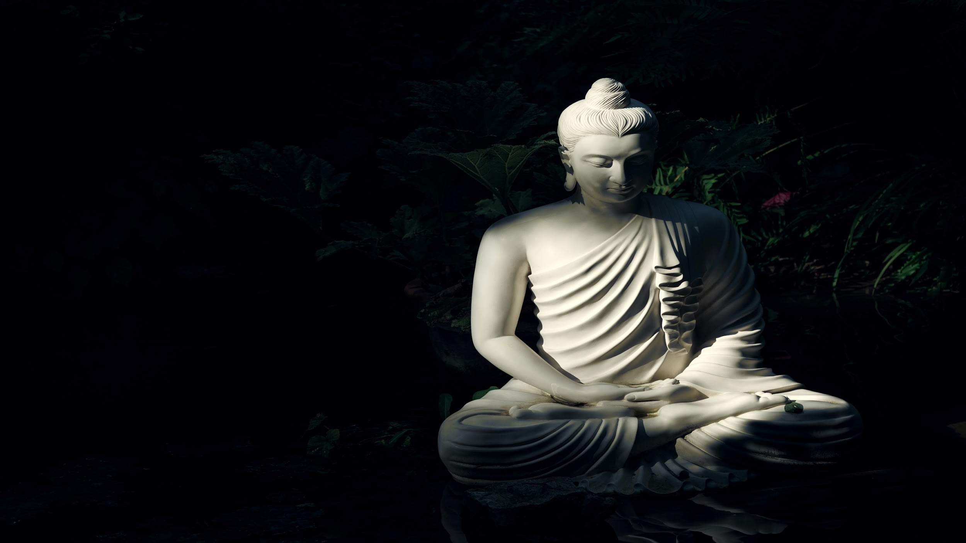
SÁM HỐI XIN TĂNG THA THỨ
Niệm Tam Bảo (3 lần)
Ratanattaye pamadena, dvarattayena katam, Sabbam aparadham khamatu no bhante.
Chúng con xin tam bảo tha thứ cho những lỗi lầm sai trái do chúng con vô minh đã làm nơi ý, khẩu, thân. (3 lần)
Vị trưởng nhóm : Niệm Tam Bảo 3 lần pamadena, dvarattayena katam, Sabbam aparadham khamatu no bhante. (3 TIMES)
Bạch chư đại đức tăng, xin quý Ngài chứng minh tha thứ cho những lỗi lầm sai trái do chúng con vô minh từ ý thân khẩu. (3 lần)

Slide 13
SÁM HỐI XIN TĂNG THA THỨ
Cúi yên tại chỗ cho đến khi chư tăng tụng xong
Aham khamami, tumhehi pi me khamitabbam.
Tôi tha thứ cho quý vị. Xin quý vị cũng tha thứ cho tôi.
Respond: Khamama bhante.
Vâng, chúng con tha thứ cho Ngài
The monk will then recite a blessing, Xin cho mọi người đều được an vui tấn hoá trong giáo pháp của Đức Thế Tôn từ bây giờ cho tới ngày nhập Niết Bàn.
Sau đó mọi người cùng nói: Sadhu bhante. Lành thay, thưa Ngài. (3 lần)

Slide 14
A BLESSING
Bhavatu sabba-maṅgalaṃ. Rakkhantu sabba-devatā.
Sabba-buddhānubhāvena sadā sotthī bhavantu te
Bhavatu sabba-maṅgalaṃ. Rakkhantu sabba-devatā. Sabba-dhammānubhāvena sadā sotthī bhavantu te. Bhavatu sabba-maṅgalaṃ. Rakkhantu sabba-devatā. Sabba-saṅghānubhāvena sadā sotthī bhavantu te.

Slide 15
SÁM HỐI BA NGHIỆP
Kính bạch Ðức Thế Tôn vì con là người thiểu trí, lầm lạc và không minh mẫn, nên đã phạm các tội lỗi.
Kính bạch Ðức Thế Tôn sợ e con đã dễ duôi, không đem lòng thành kính, do thân khẩu, ý của con bất tịnh mà phạm đến Phật, Pháp, Tăng.
Kính bạch Ðức Thế Tôn cầu xin xá các tội lỗi ấy cho con, bởi các tội lỗi ấy là sai quấy, để cho con được làm những việc lành từ nay về sau.
(Lần thứ hai, lần thứ ba)
Bhikkhu: ‘‘ Lành thay !’’

Slide 16
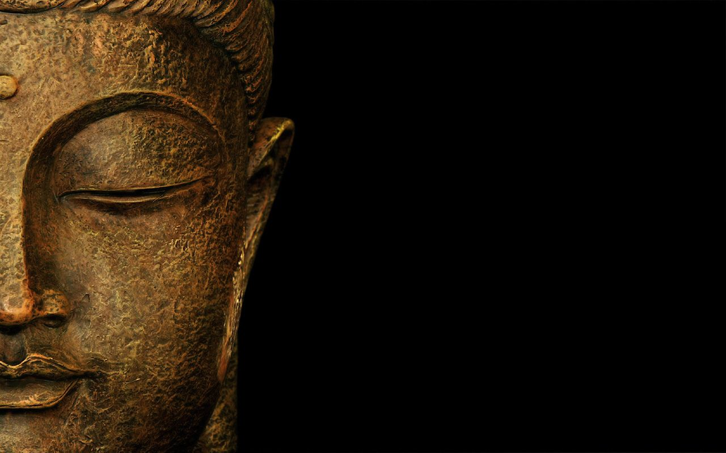
XIN (8) (5) GIỚI (TUỲ GIỚI TỬ)
- Bạch chư đại đức tăng, Con (Chúng con) xin thọ trì Tam Quy và (10) (8) (5) giới nơi Tam Bảo để vâng giữ và hành theo cho được sự lợi ích.
- Bạch chư đại đức tăng, Con (Chúng con) xin thọ trì Tam Quy và 10 (8) (5) giới nơi Tam Bảo để vâng giữ và hành theo cho được sự lợi ích lần thứ nhì.
- Bạch chư đại đức tăng, Con (Chúng con) xin thọ trì Tam Quy và 10 (8) (5) giới nơi Tam Bảo để vâng giữ và hành theo cho được sự lợi ích lần thứ ba.
- Sư: Xin Hiền giả hãy lập lại sau sư
- Thiền sinh: Thưa Vâng

Slide 17
Ukāsa ahaṃ (mayaṃ) bhante visuṃ visuṃ rakkhanatthāya tisaraṇena saha aṭṭhaṅgasamannāgataṃ uposathaṃ yācāmi (ma) .
Dutiyampi ahaṃ (mayaṃm) bhante visuṃ visuṃ rakkhanatthāya tisaraṇena saha aṭṭhaṅgasamannāgatam uposathaṃ yācāmi (ma).
Tatiyampi ahaṃ (mayaṃ) bhante visuṃ visuṃ rakkhanatthāya tisaraṇena saha aṭṭhaṅgasamannāgatam uposathaṃ yācāmi (ma).

Slide 18
QUY Y TAM BẢO
- Buddham Saranam Gacchāmi Con đem hết lòng thành kính xin quy y Phật.
- Dhammam Saranam Gacchāmi. - Con đem hết lòng thành kính xin quy y Pháp.
- Sangham Saranam Gacchāmi. Con đem hết lòng thành kính xin quy y Tăng.
Dutiyampi (lần thứ hai)
Tatiyampi (lần thứ ba)
- Bhikkhu: Ti-saraṇa-gamanaṁ paripunnam. Phép Quy Y Tam Bảo tròn đủ chỉ có bấy nhiêu.
- Giới Tử: Āma bhante Dạ xin vâng. (lạy)

Slide 19
8 precepts 8 giới
Pāṇātipātā veramaṇī sikkhā-padaṁ samādiyāmi. Con xin vâng giữ điều học, nguyện tránh xa sự sát sanh.
Adinnādānā veramaṇī sikkhā-padaṁ samādiyāmi. Con xin vâng giữ điều học, nguyện tránh xa sự trộm cắp.
Abrahma-cariyā veramaṇī sikkhā-padaṁ samādiyāmi. Con xin vâng giữ điều học, nguyện tránh xa sự hành dâm.
Musāvādā veramaṇī sikkhā-padaṁ samādiyāmi. Con xin vâng giữ điều học, nguyện tránh xa sự nói dối.

Slide 20
5. Surā-meraya-majja-pamādaṭṭhānā veramaṇī sikkhā-padaṁ samādiyāmi. Con xin vâng giữ điều học, nguyện tránh xa sự uống rượu và các chất say.
6. Vikāla-bhojanā veramaṇī sikkhā-padaṁ samādiyāmi. Con xin vâng giữ điều học, nguyện tránh xa sự ăn phi thời.
7. Nacca-gīta-vādita-visūka-dassanā mālā-gandha-vilepana-dhāraṇa-maṇḍana-vibhūsanaṭṭhānā veramaṇī sikkhā-padaṁ samādiyāmi. Con xin vâng giữ điều học, nguyện tránh xa sự múa hát, đàn ca, vũ kịch, trang điểm, dùng nước hoa, hương liệu và đeo tràng hoa.
8. Uccāsayana-mahāsayanā veramaṇī sikkhā-padaṁ samādiyāmi. Con xin vâng giữ điều học, nguyện tránh xa sự nằm ngồi cao sang, quý đẹp.

Slide 21
Người thọ giới nguyện:
Imaṃ aṭṭhangasamannāgataṃ buddhappaññattaṃ uposathaṃ ima ñca rattiṃ imañca divasaṃ sammadeva abhirakkhituṃ samādiyāmi.
Con xin thọ trì trọn đủ 8 điều của đức Phật đã giáo truyền, hầu để vâng giữ hành theo cho được trong sạch, mong cầu gieo được giống lành để thấy rõ Niết-bàn trong ngày vị lai.
Thầy truyền giới nhắc nhở:
Imāni attha sikkhāpadāni uposathas īlavasena imanca rattim emanca divasam sādhukam katvā appamādena sammā rakkhitabbam.
Thiện tín nên thọ trì 8 Giới cho trong sạch trọn ngày nay và đêm nay không nên dể duôi.
Sadhu sadhu sadhu tisaaranena saha atthanga Uposata silam dhammam sadhukam surakkhitam katva appamadena sampadetha
Chư thiện tín sau khi thọ trì Tam quy và 8 giới nơi Tam Bảo, xin hãy cố gắng vâng giữ hành theo cho được trong sạch, cho đến trọn đời, chẳng nên dễ duôi.
Phật tử đọc: Ama Bhante Dạ, xin vâng!

Slide 22
Sīlena sugatim
Sīlena bhogasampadā
Sīlena nibbutim
Tasmā sīlam visodhaye.
Nghĩa:
Các chúng sanh được sanh về cõi Trời cũng nhờ giữ giới, các chúng sanh được giàu sang cũng nhờ giữ giới, các chúng sanh giải thoát, Níp Bàn cũng nhờ giữ giới. Bởi các cớ ấy, nên Thiện Tín (hoặc chư Thiện Tín) phải ráng thọ trì giới luật cho được trong sạch đừng để lấm nhơ.
* Người thọ trì trả lời:
‘‘Sādhu !’’: ‘‘ Lành thay !’’

Slide 23
TUYÊN LỜI PHẬT
Bhikkhu: Đức Thế Tôn có dạy: Các chúng sanh được sanh về cõi Trời cũng nhờ giữ giới, các chúng sanh được giàu sang hạnh phúc cũng nhờ giữ giới, các chúng sanh giải thoát nhập Níết Bàn cũng nhờ giữ giới. Bởi các lẽ ấy, nên chư hiền giả phải cố gắng thọ trì giới luật cho được trong sạch đừng để lấm nhơ.
Phật tử trả lời: ‘‘Sādhu !’’ ‘‘ Lành thay !’’

Slide 24
XIN PHÁT NGUYỆN
Đệ tử xin phát nguyện:
“- Trọn đời quy y đức Phật Thich Ca Mâu Ni ấy, nương tựa tự tánh sáng suốt, giác ngộ ấy, nguyện không đi theo thượng đế, thánh thần, ma quỷ, vật tổ do thế gian tôn xưng, ngụy tạo.”
Đệ tử xin phát nguyện:
“- Trọn đời quy y đức Pháp Bảo ấy, nương tựa tự tánh chân lý như thật ấy, nguyện không đi theo những ác kiến và tà thuyết thế gian.”
Đệ tử xin phát nguyện:
“- Trọn đời quy y đức Tăng Bảo ấy, nương tựa tự tánh phẩm chất trong sạch và hiền thiện ấy, nguyện không đi theo bạn đảng xấu ác thế gian.”

Slide 25
KINH VÔ NGÃ TƯỚNG
1) Một thời Thế Tôn ở Bàrànasi (Ba-la-nại), tại Isìpatana (Chư Tiên đọa xứ), vườn Lộc Uyển.
2) Ở đây Thế Tôn nói với đoàn năm vị Tỷ-kheo: "Này các Tỷ-kheo". -- "Thưa vâng bạch Thế Tôn". Các Tỷ-kheo ấy vâng đáp Thế Tôn. Thế Tôn nói như sau:
3) -- Sắc, này các Tỷ-kheo, là vô ngã. Này các Tỷ-kheo, nếu sắc là ngã, thời sắc không thể đi đến bệnh hoạn và có thể được các sắc như sau: "Mong rằng sắc của tôi là như thế này! Mong rằng sắc của tôi chẳng phải như thế này!"
4) Và này các Tỷ-kheo, vì sắc là vô ngã. Do vậy sắc đi đến bệnh hoạn, và không thể có được các sắc: "Mong rằng sắc của tôi như thế này! Mong rằng sắc của tôi chẳng phải như thế này!"
5) Thọ, này các Tỷ-kheo, là vô ngã. Này các Tỷ-kheo, nếu thọ là ngã, thời thọ không thể đi đến bệnh hoạn, và có thể được thọ như sau: "Mong rằng thọ của tôi như thế này! Mong rằng thọ của tôi chẳng phải như thế này!"
6) Và này các Tỷ-kheo, vì thọ là vô ngã. Do vậy, thọ đi đến bệnh hoạn, và không thể có được các thọ: "Mong rằng thọ của tôi như thế này! Mong rằng thọ của tôi chẳng phải như thế này!"

Slide 26
7) Tưởng, này các Tỷ-kheo, là vô ngã. Này các Tỷ-kheo, nếu tưởng là ngã, thời tưởng không thể đi đến bệnh hoạn, và có thể được tưởng như sau: "Mong rằng tưởng của tôi như thế này! Mong rằng ưởng của tôi chẳng phải như thế này!"
Và này các Tỷ-kheo, vì tưởng là vô ngã. Do vậy, tưởng đi đến bệnh hoạn, và không thể có được các tưởng: "Mong rằng tưởng của tôi như thế này! Mong rằng tưởng của tôi chẳng phải như thế này!"
8) Các hành là vô ngã, này các Tỷ-kheo, nếu các hành là ngã, thời các hành không thể đi đến bệnh hoạn và có thể được các hành như sau: "Mong rằng các hành của tôi như thế này! Mong rằng các hành của tôi chẳng phải như thế này!"
9) Và này các Tỷ-kheo, vì các hành là vô ngã. Do vậy, các hành đi đến bệnh hoạn, và không thể có được các hành: "Mong rằng các hành của tôi như thế này! Mong rằng các hành của tôi không phải như thế này!"
10) Thức là vô ngã, này các Tỷ-kheo, nếu thức là ngã, thời thức không thể đi đến bệnh hoạn, và có thể có được thức như sau: "Mong rằng thức của tôi như thế này! Mong rằng thức của tôi chẳng phải như thế này!"
11) Và này các Tỷ-kheo, vì thức là vô ngã. Do vậy, thức đi đến bệnh hoạn, và không có thể có được thức: "Mong rằng thức của tôi như thế này! Mong rằng thức của tôi chẳng phải như thế này!"
12) Này các Tỷ-kheo, các Ông nghĩ thế nào? Sắc là thường hay vô thường?
-- Là vô thường, bạch Thế Tôn!
-- Cái gì vô thường là khổ hay lạc?
-- Là khổ, bạch Thế Tôn.
-- Cái gì vô thường, khổ, chịu sự biến hoại, có hợp lý chăng khi quán cái ấy là: "Cái này là của tôi, cái này là tôi, cái này là tự ngã của tôi"?
-- Thưa không, bạch Thế Tôn.

Slide 27
13) -- Này các Tỷ-kheo, các Ông nghĩ thế nào? Thọ là thường hay vô thường?
-- Là vô thường, bạch Thế Tôn!
-- Cái gì vô thường là khổ hay lạc?
-- Là khổ, bạch Thế Tôn.
-- Cái gì vô thường, khổ, chịu sự biến hoại, có hợp lý chăng khi quán cái ấy là: "Cái này là của tôi, cái này là tôi, cái này là tự ngã của tôi"?
-- Thưa không, bạch Thế Tôn.
14) -- Này các Tỷ-kheo, các Ông nghĩ thế nào? Tưởng là thường hay vô thường?
-- Là vô thường, bạch Thế Tôn!
-- Cái gì vô thường là khổ hay lạc?
-- Là khổ, bạch Thế Tôn.
-- Cái gì vô thường, khổ, chịu sự biến hoại, có hợp lý chăng khi quán cái ấy là: "Cái này là của tôi, cái này là tôi, cái này là tự ngã của tôi"?
-- Thưa không, bạch Thế Tôn.
15) -- Này các Tỷ-kheo, các Ông nghĩ thế nào? các Hành là thường hay vô thường?
-- Là vô thường, bạch Thế Tôn!
-- Cái gì vô thường là khổ hay lạc?
-- Là khổ, bạch Thế Tôn.
-- Cái gì vô thường, khổ, chịu sự biến hoại, có hợp lý chăng khi quán cái ấy là: "Cái này là của tôi, cái này là tôi, cái này là tự ngã của tôi"?
-- Thưa không, bạch Thế Tôn.
16) -- Này các Tỷ-kheo, các Ông nghĩ thế nào? Thức là thường hay vô thường?
-- Là vô thường, bạch Thế Tôn.
-- Cái gì vô thường là khổ hay lạc?
-- Là khổ, bạch Thế Tôn.

Slide 28
-- Cái gì vô thường, khổ, chịu sự biến hoại, có hợp lý chăng khi quán cái ấy là: "Cái này là của tôi, cái này là tôi, cái này là tự ngã của tôi"?
-- Thưa không, bạch Thế Tôn.
17) -- Do vậy, này các Tỷ-kheo, phàm sắc gì quá khứ, vị lai, hiện tại, thuộc nội hay ngoại, thô hay tế, liệt hay thắng, xa hay gần; tất cả sắc cần phải như thật quán với chánh trí tuệ như sau: "Cái này không phải của tôi, cái này không phải là tôi, cái này không phải tự ngã của tôi".
18) Phàm thọ gì quá khứ, vị lai, hiện tại, thuộc nội hay ngoại, thô hay tế, liệt hay thắng, xa hay gần; tất cả sắc cần phải như thật quán với chánh trí tuệ như sau: "Cái này không phải của tôi, cái này không phải là tôi, cái này không phải tự ngã của tôi".
19) Phàm tưởng gì quá khứ, vị lai, hiện tại, thuộc nội hay ngoại, thô hay tế, liệt hay thắng, xa hay gần; tất cả sắc cần phải như thật quán với chánh trí tuệ như sau: "Cái này không phải của tôi, cái này không phải là tôi, cái này không phải tự ngã của tôi".
20) Phàm các hành gì quá khứ, vị lai, hiện tại, thuộc nội hay ngoại, thô hay tế, liệt hay thắng, xa hay gần; tất cả sắc cần phải như thật quán với chánh trí tuệ như sau: "Cái này không phải của tôi, cái này không phải là tôi, cái này không phải tự ngã của tôi".
21) Phàm thức gì quá khứ, vị lai, hiện tại, thuộc nội hay ngoại, thô hay tế, liệt hay thắng, xa hay gần; tất cả thức cần phải như thật quán với chánh trí tuệ như sau: "Cái này không phải của tôi, cái này không phải là tôi, cái này không phải tự ngã của tôi".
22) Thấy vậy, này các Tỷ-kheo, bậc Ða văn Thánh đệ tử yếm ly đối với sắc, yếm ly đối với thọ, yếm ly đối với tưởng, yếm y đối với các hành, yếm ly đối với thức. Do yếm ly, vị ấy ly tham. Do ly tham, vị ấy giải thoát. Trong sự giải thoát, trí khởi lên: "Ta đã được giải thoát". Vị ấy biết rõ: "Sanh đã tận, Phạm hạnh đã thành, những việc nên làm đã làm, không còn trở lui trạng thái này nữa".
23) Thế Tôn thuyết như vậy. Nhóm năm vị Tỷ-kheo hoan hỷ, tín thọ lời Thế Tôn dạy. Trong khi lời dạy này được nói lên, tâm của nhóm năm vị Tỷ-kheo được giải thoát khỏi các lậu hoặc, không có chấp thủ.

Slide 29
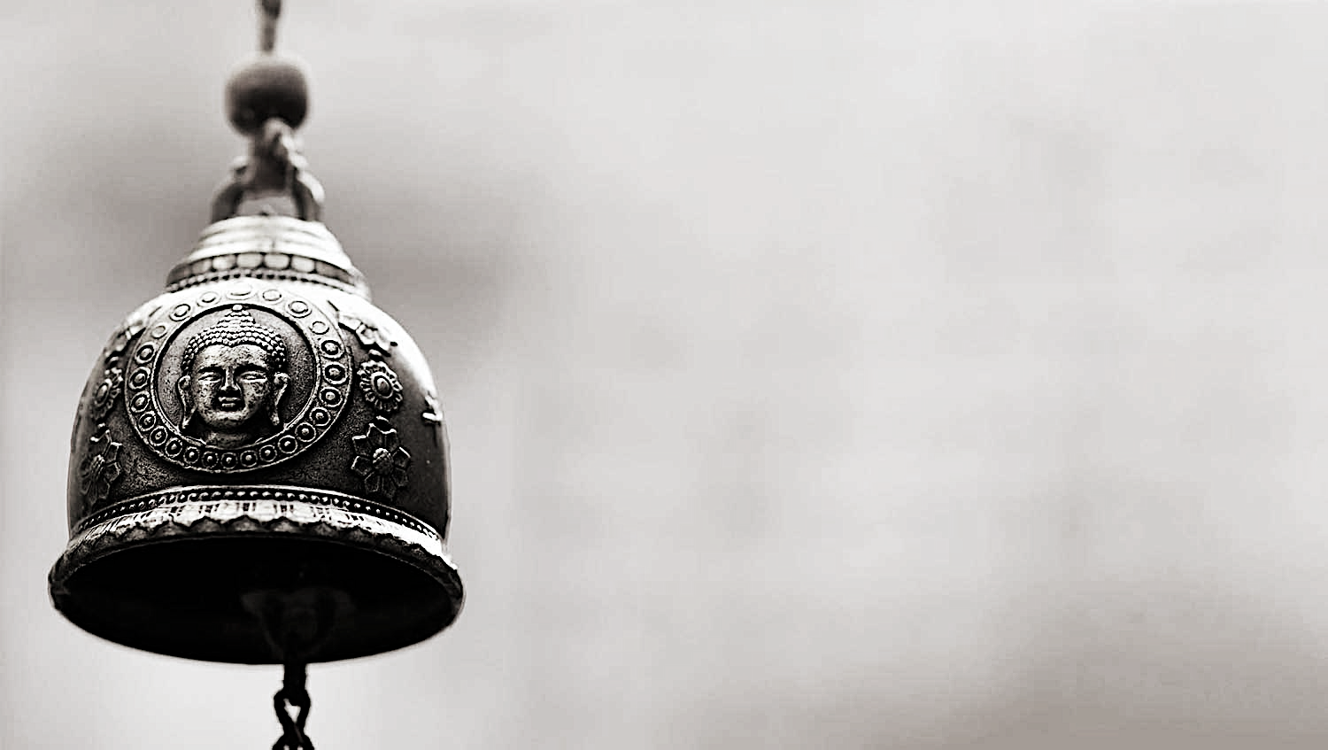
NĂM ĐIỀU QUÁN TƯỞNG
Thế Tôn lời dạy tỏ tường
Năm điều quán tưởng phải thường xét ra
Ta đây phải có sự già
Thế nào tránh thoát lúc hoa canh tàn.
Ta đây bệnh tật phải mang
Thế nào tránh thoát đặng an mạnh lành
Ta đây sự chết sẵn dành
Thế nào tránh thoát tử sanh đến kỳ.
Ta đây phải chịu phân ly
Nhân vật quí mến ta đi biệt mà
Ta đi với nghiệp của ta
Dầu cho tốt xấu tạo ra tự mình.
Theo ta như bóng theo hình
Ta thọ quả báo phân mình kết thành (lạy)

Slide 30
THẬP NGUYỆN
Nguyện cầu Tam - Bảo từ hằng độ,
Nguyện thoát ba tai nước, lửa, binh,
Nguyện thảy chúng sanh khỏi oan kết,
Nguyện cho nhân loại ráng tu hành
Nguyện gìn tam học Giới - Ðịnh - Tuệ
Nguyện đoạn Tham - Sân - Si độc sanh
Nguyện giải căn nhân Sanh Tử khổ
Nguyện diệt tâm tham háo lợi danh
Nguyện tu tinh tấn không giải đải
Nguyện sao đạo quả sớm viên thành.

Slide 31
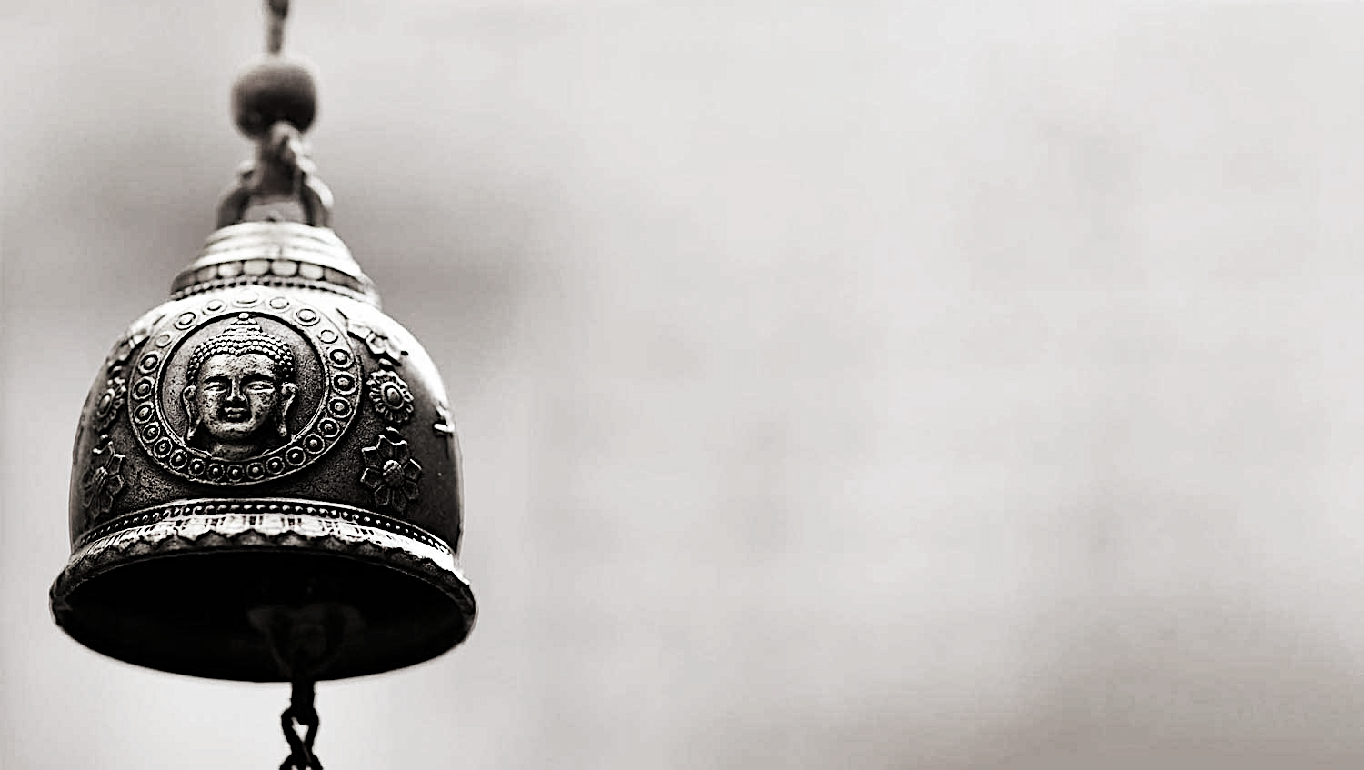
BÀI NGUYỆN CẦU
Nguyện cho chúng con được an vui thoát khổ, khi còn luân hồi trong cảnh nào xin cho được gặp Phật Pháp Tăng, tinh tấn tu hành cho mau chứng đắc được chánh pháp của chư Phật Thánh nhân đã đắc; khi chưa đắc được Thánh Pháp, nếu còn sanh lại cõi này, kiếp nào cũng xin cho được chánh kiến, tu hành bất thối.
Nguyện cho chúng con luôn có trí tuệ, nhận thấy rõ sự vô thường, khổ não, vô ngã; có một đức tín dũng mạnh, sớm mau chứng ngộ đạo của giải thoát trong ngày vị lai.
Nguyện cho chúng con được thành tựu vạn sự như ý nguyện.

Slide 32
KỆ CỦA ÐẠI ÐỨC SARIPUTTA
"Hãy trương cao ngọn cờ Chân lý!
Hãy hoằng dương Chánh Pháp cao minh
Những lúc bàn tay kinh khủng
Lạnh lùng siết chặt tim ta,
Ðừng tưởng nhớ đến Chư thiên, Thần thánh,
Vì như ta, họ cũng run sợ hãi hùng.
"Giữa rừng già hiu quạnh, trong bóng tối chập chùng,
Khi ngọn đèn hy vọng lao chao muốn tắt;
Ðừng tưởng nhớ đến Chư thiên, Thần thánh;
Vì như ta, ánh sáng họ cũng tàn.
"Trong giờ phút lâm ly hấp hối,
Lời nghẹn giữa đôi môi, lệ trào như suối.
Ðừng tưởng đến Chư thiên, Thần thánh,
Vì như ta, họ cũng nhỏ lệ biệt ly.

Slide 33
KỆ CỦA ÐẠI ÐỨC SARIPUTTA
"Hãy ngước mắt lên:
Nhìn ngọn cờ Tam Bảo!
Tưởng nhớ đến Ðức Thế Tôn,bậc chiến thắng oai hùng,
Ðến Chánh Pháp, ánh sáng huy hoàng vĩnh cửu,
Ðến Tăng Già,tập đoàn giới tịnh đức cao.
Hỡi đạo hữu!
Là chiến sĩ giữa quân thù "phiền não",
Mắt đừng lìa ngọn Tam Bảo uy kỳ,
Tâm đừng xa ân đức Phật - Pháp - Tăng,
Hãy dũng tiến trên con đường "Giải Thoát".

Slide 34
HỒI HƯỚNG CHƯ THIÊN
Phước lành hồi hướng hôm nay
Thiên vương bốn cõi trời mây hưởng cùng
Long vương sông biển thủy cung
Xin đồng vui vẻ, thung dung thọ phần
Các ngài oai đức vô ngần
Các ngài cao cả lực thần vô song
Vinh quang rải khắp hư không
Vinh quang cảnh giới ngự trong trần hoàn
Ngưỡng mong chư vị hỷ hoan
Hộ trì giáo pháp thế gian vững bền
Hộ trì quốc độ bình yên
Muôn người lạc nghiệp, não phiền nhẹ vơi
Mẹ cha, thầy tổ nhiều đời
Bà con, quyến thuộc muôn nơi an lành
Hộ trì tất cả chúng sanh
Chúng tôi tinh tiến tu hành tốt hơn
Xả ly tham oán, giận hờn
Tuệ tri hư giả, chánh chơn rõ ràng!

Slide 35
HỒI HƯỚNG
HỒI HƯỚNG PHƯỚC ĐẾN THÂN BẰNG QUYẾN THUỘC ĐÃ QUÁ VÃNG
Idaṃ no ñātīnaṃ hotu sukhitā hontu ñātayo (Đọc 3 lần)
Do sự phước báo mà chúng con đã trong sạch làm đây. Xin hồi hướng đến thân bằng quyến thuộc đã quá vãng, cầu mong cho các vị ấy hằng được sự yên vui. (Lạy)
CẦU NGUYỆN GIẢI THOÁT
Idaṃ vata me puñnñaṃ āsavakkhayāvahaṃ hotu ānagate (Lạy)
Do sự phước báo mà chúng con đã trong sạch làm đây, hãy là món duyên lành, để dứt khỏi những điều ô nhiễm, ngủ ngầm nơi tâm trong ngày vị lai. (Lạy)

Slide 36
LỜI NGUYỆN CẦU
Bằng những công hạnh do con tu tập chánh pháp
Xin chia đều đến mọi chúng sanh trong các cảnh giới
Đều được an vui và hạnh phúc
Xin cho người mù được thấy chánh pháp
Xin cho người điếc được nghe chánh pháp
Xin cho người trần truồng có được áo quần che thân
Xin cho người đói được có bữa ăn
Xin cho người khát được có nước uống
Xin cho người không nhà có được mái nhà che mưa nắng
Xin cho những người đang đau đớn và thương tật
Được mau lành khỏi đau đớn
Xin cho thế giới được tránh khỏi các bệnh tật
Xin cho bệnh hoạn vì bất cứ nguyên do gì đừng tái lập lại
Xin cho mọi người yêu thương nhau và chia sẻ cho nhau
Xin cho mọi người đều phát triển lòng từ
Cho đến khi vũ trụ này và sinh linh còn tồn tại
Con xin nguyện tu tập để giải trừ các khổ đau của cảnh giới này

Slide 37
PHỤC NGUYỆN PHẬT ĐẠO
Nguyện đem tâm thanh tịnh
Cầu tam giới chúng sanh
Thoát ly luân hồi khổ
Phật đạo tự viên thành (3 lạy, xong khóa lễ).

Slide 38
QUY Y TAM BẢO
- Con đem hết lòng thành kính xin quy y Phật.
- Con đem hết lòng thành kính xin quy y Pháp.
- Con đem hết lòng thành kính xin quy y Tăng.
(lần thứ hai, lần thứ ba.)
- Bhikkhu: Phép Quy Y Tam Bảo tròn đủ chỉ có bấy nhiêu.
- Giới Tử: Dạ xin vâng. (lạy)

Slide 39
TÁM GIỚI
Con xin vâng giữ điều học, nguyện tránh xa sự sát sanh.
Con xin vâng giữ điều học, nguyện tránh xa sự trộm cắp.
Con xin vâng giữ điều học, nguyện tránh xa sự hành dâm.
Con xin vâng giữ điều học, nguyện tránh xa sự nói dối.
Con xin vâng giữ điều học, nguyện tránh xa sự uống rượu và các chất say.
Con xin vâng giữ điều học, nguyện tránh xa sự ăn phi thời.
Con xin vâng giữ điều học, nguyện tránh xa sự múa hát, đàn ca, vũ kịch, trang điểm, dùng nước hoa, hương liệu và đeo tràng hoa.
Con xin vâng giữ điều học, nguyện tránh xa sự nằm ngồi cao sang, quý đẹp.
Người thọ giới nguyện:
Con xin thọ trì trọn đủ 8 điều của đức Phật đã giáo truyền, hầu để vâng giữ hành theo cho được trong sạch, mong cầu gieo được giống lành để thấy rõ Niết-bàn trong ngày vị lai.
Thầy truyền giới nhắc nhở:
- Chư thiện tín sau khi thọ trì Tam quy và 8 giới nơi Tam Bảo, xin hãy cố gắng vâng giữ hành theo cho được trong sạch, cho đến trọn đời, chẳng nên dễ duôi.
Phật tử đọc: Dạ, xin vâng!

Slide 40
NĂM GIỚI
Con xin vâng giữ điều học, nguyện tránh xa sự sát sanh.
Con xin vâng giữ điều học, nguyện tránh xa sự trộm cắp.
Con xin vâng giữ điều học, nguyện tránh xa sự hành dâm.
Con xin vâng giữ điều học, nguyện tránh xa sự nói dối.
Con xin vâng giữ điều học, nguyện tránh xa sự uống rượu và các chất say.
Người thọ giới nguyện:
Con xin thọ trì trọn đủ 5 điều của đức Phật đã giáo truyền, hầu để vâng giữ hành theo cho được trong sạch, mong cầu gieo được giống lành để thấy rõ Niết-bàn trong ngày vị lai.
Thầy truyền giới nhắc nhở:
- Chư thiện tín sau khi thọ trì Tam quy và 5 giới nơi Tam Bảo, xin hãy cố gắng vâng giữ hành theo cho được trong sạch, cho đến trọn đời, chẳng nên dễ duôi.
Phật tử đọc: Dạ, xin vâng!

